Slide 1
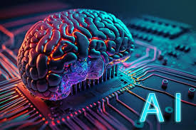
AI története
Molnár gergő

Slide 2
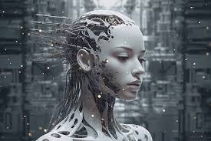
Bevezetés
A mesterséges intelligencia (MI) fogalma és jelentősége a modern világban.

Slide 3
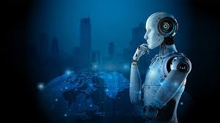
Az alapok
1950: Alan Turing és a Turing-teszt; a gépek intelligenciájának mérésének első kísérlete.

Slide 4
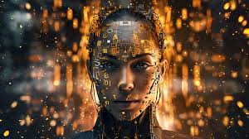
Dia: Az első generáció
1956: Dartmouth Konferencia; a MI fogalmának hivatalos megszületése.

Slide 5
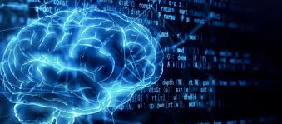
Korai fejlesztések
1960-70-es évek: Az első MI programok, mint a SHRDLU és a DENDRAL; a szakképzett rendszerek kora.

Slide 6
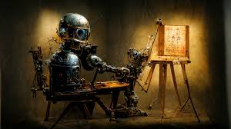
Az első hullám
1980-as évek: A gépi tanulás és a neurális hálózatok újraéledése; a szakértői rendszerek térnyerése.

Slide 7
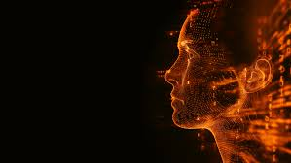
A „tél”
1990-es évek: A mesterséges intelligencia iránti érdeklődés csökkenése; a finanszírozás csökkentése.

Slide 8
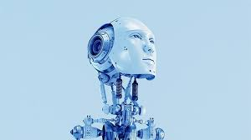
A második reneszánsz
2000-es évek: A Big Data és a számítási teljesítmény növekedése; a mélytanulás fejlődése.

Slide 9
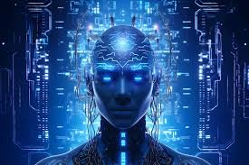
A mai MI
2010-es évek: Az MI elterjedése a mindennapi életben; alkalmazások az egészségügyben, közlekedésben és a szórakoztatásban.

Slide 10
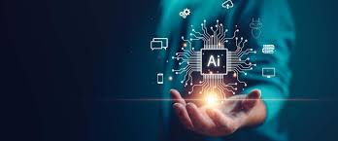
Etikai kérdések
A mesterséges intelligencia etikai kihívásai: adatvédelem, elfogultság, munkahelyek jövője.

Slide 11
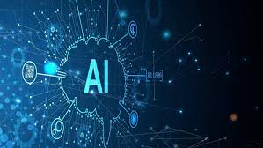
Jövőbeli kilátások
MI és a fenntartható fejlődés; a jövőbeli technológiai fejlődés irányai.

Slide 12
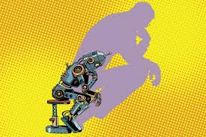
Összegzés
A mesterséges intelligencia fejlődése és hatása a társadalomra; a folyamatos innováció és a kutatás fontossága.
Ez a struktúra segít áttekinteni a mesterséges intelligencia történetének főbb állomásait, és biztosítja, hogy a közönséged könnyen követhesse a témát.

